Slide 1
ФГБОУ ВО «САНКТ-ПЕТЕРБУРГСКИЙ ГОСУДАРСТВЕННЫЙ ПЕДИАТРИЧЕСКИЙ МЕДИЦИНСКИЙ УНИВЕРСИТЕТ» МИНИСТЕРСТВА ЗДРАВООХРАНЕНИЯ РОССИЙСКОЙ ФЕДЕРАЦИИ Отделение патологии новорождённых и детей грудного возраста Перинатального Центра
Цитомегаловирусная инфекция у новорожденных.
Клинический разбор.
Врач-неонатолог Акзигитова Г.И.
Зав. отд. ОПНиДГВ Олина О.С.
Доцент кафедры неонатологии и неонатальной реаниматологии ФП и ДПО Федорова Л.А.

Slide 2
Новорожденная девочка Б. поступила на ОПНиДГВ ПЦ СПбГПМУ из ОДКБ г. В. Новгород на 21 с.ж. с диагнозом:
Основной: Родовая травма: субдуральное, субарахноидальное кровоизлияния, обширная субапоневротическая гематома. Ишемия мозга 2-3 степени, внутрижелудочковое кровоизлияние 1 ст. справа, 2 ст. слева, с-м угнетения ЦНС. Натальная травма шейного отдела позвоночника.
Сопутствующий: Трансфузия эритроцитарной массы №1 от 26.08.16 г, СЗП №2 от 22.08, 24.08.2016 г. Геморрагический синдром. ДВС синдром. Врожденная инфекционная болезнь неуточненная.

Slide 3
Состояние при поступлении на ОПН и ДГВ ПЦ СПбГПМУ
Состояние тяжелое за счет неврологический и болевой симптоматики:
на осмотр реагирует беспокойством, раздраженным криком.
вынужденное положение за счет ограничения движений в нижних конечностях (переразведение в тазобедренных суставах)
при сгибании н\конечностей выраженная болезненность S>D (ребенок заливается в плаче), амплитуда движений резко снижена S>D.
Б.р. 0.5*0.5 см, нормотоничен. Расхождение швов до 0.5 см. В затылочно-теменной области слева подапоневротическая гематома, плотная, без признаков воспаления и флуктуации, кожные покровы цианотичны. Периорбитально экхимоз слева, экхимоз на задней поверхности шеи справа в ст.рассасывания.
По внутренним органам – без особенностей.

Slide 4
Анамнез жизни:
Новорожденная девочка Б., д.р. 19.08.2016 г
От 1-й бер-ти, протекавшей на фоне угрозы прерывания в 1-й половине беременности, хр.пиелонефрита (обострение до 3 раз), хр.цистита, о.синусита без t, о.фарингита без t во 2-й половине бер-ти, ОРВИ до 4 раз без t, обострение H.labialis; шейный лимфаденит справа в 3 триместре неясной этиологии.
Матери 24 года. Профессия – воспитатель старшей возрастной группы в детском саду.
Роды 1-е, срочные, на сроке гестации 41 нед.
Задний вид затылочного предлежания. Слабость родовой деятельности. 3-х кратная вакуум-экстракция без эффекта. Гипоксия плода. Экстренное кесарево сечение.
Вес=3086гр, длина=53см, окр.гол.=34см,
окр.гр.=33см. По Апгар 3\6 баллов.

Slide 5
Анамнез жизни (состояние в ОДКБ г. Великий Новгород)
Состояние с рождения тяжелое - проводились реанимационные мероприятия, санация ВДП, интубация трахеи с 1 мин.жизни, ИВЛ; с-м «очков», большая гематома предлежащей части.
В условиях ОАРИТ ОДКБ до 11 с.ж.
дыхательная недостаточность – ИВЛ до 7 сут, кислородозависима до 18 с.ж.
ДВС синдром– кровотечение из мест венепункций, по коагулограмме – гипокоагуляция, клин.ан.крови – тромбоцитопения (81*10^9\л)→ купировано введением СЗП, гемостатической терапией, Er-масса (коррекция анемии)

Slide 6
Анамнез жизни (состояние в ОДКБ г. Великий Новгород)
Послед: очаговый хориодецидуит, субкомпенсированная хроническая недостаточность плаценты. Острая недостаточность плаценты.
Клин.ан.крови – тромбоцитопения на 3 с.ж. – 103*10^9\л, на 5 с.ж. - 81*10^9\л.
Б\х ан.кр. -на 3 с.ж.- СРБ 24 мг\л, АЛТ – 1125, АЛТ – 636.6; 5 с.ж. – СРБ 12 мг\л, АЛТ – 106, АЛТ – 151)
Посев крови от 22.08 – Enterobacter cloacae (цефепим, цефтазидим, амикацин).
Rtg ОГК - без очагово-инфильтративных изменений.
Rtg ШОП (18 c.ж.) – суставные щели в С1-С2 незначительно ассиметричны. Боковые массы атланта разноудалены от оси зубовидного отростка.

Slide 7
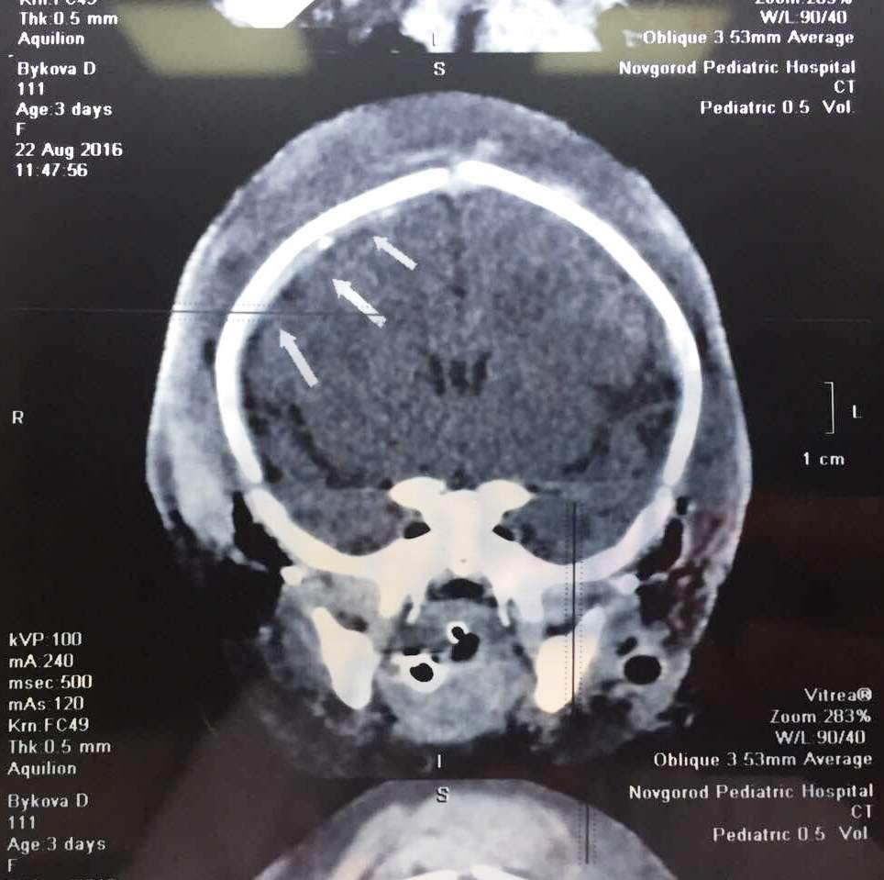
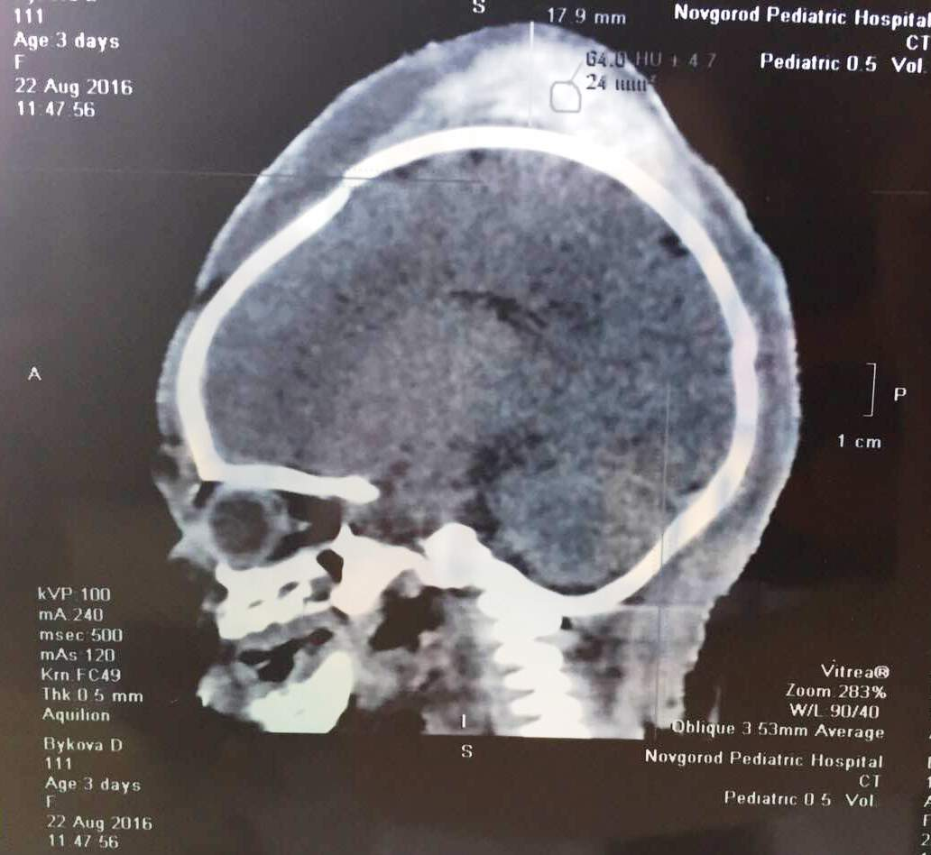
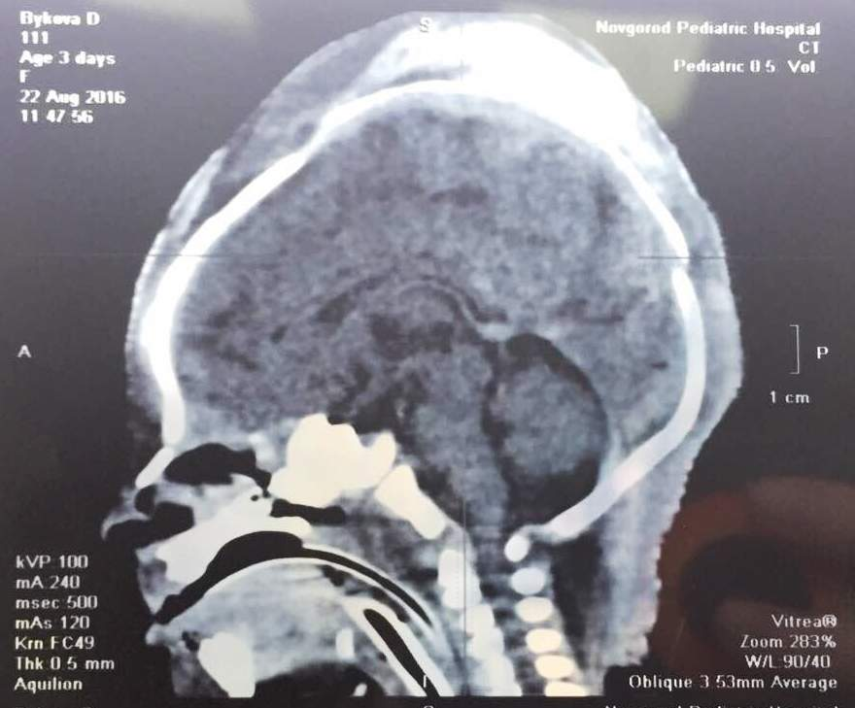
МСКТ головного мозга (3 с.ж.) – КТ-картина САК, малой субдуральной гематомы правой лобно-теменной области (пластинчатая). Травматическое повреждение мягких тканей по всему периметру черепа, подапоневротическая гематома теменных областей.

Slide 8
«Рабочий» диагноз при поступлении на ОПНиДГВ ПЦ
Основной: Родовая травма головного и спинного мозга: субдуральное, субарахноидальное кровоизлияния, обширная субапоневротическая гематома. Ишемия мозга 2-3 степени, внутрижелудочковое кровоизлияние 1 ст. справа, 2 ст. слева. Нижний вялый парапарез?
Сопутствующий: Трансфузия эритроцитарной массы №1 от 26.08.16 г, СЗП №2 от 22.08, 24.08.2016 г. Геморрагический синдром. ДВС синдром в анамнезе. Врожденная инфекционная болезнь неуточненная в анамнезе.

Slide 9
Обследование на ОПН и ДГВ ПЦ СПбГПМУ при поступлении
Клин.ан.крови – анемия легкой ст., воспалительный изм-ий нет, тромбоциты в норме.
Б\х крови – АЛТ 21 ед\л, АСТ 26 ед\л, СРБ отр., в остальном б\о.
НСГ : умеренно выраженные постишемические изменения в виде повышения эхоплотности.
УЗИ ТБС : суставы физиологически не зрелы. Гипермобильные при динамических пробах. Капсульно-шеечное пространство не расширено. В полости суставов в физиол-ом кол-ве жидкость. Анатомическое взаимоотношение не нарушено. Тип суставов II A. Данных за воспалительные изменения костей не получено
ЭЭГ - умеренные дифф-ые изменения биоэлектрической активности головного мозга, низкоамплитудная акт-ть, нейрофункциональная незрелость.
УЗИ органов брюшной полости : без патологии.
ОАЭ – зарегистрирована с 2-х сторон.

Slide 10
Обследование на ОПН и ДГВ ПЦ СПбГПМУ
МРТ головного мозга – небольшие очаги повышения диффузии от теменной и височной костей слева, в остальном без патологических изменений, миелинизация соответствует возрасту ребенка.
МРТ шейного, грудного и поясничного отд. позвоночника - данных за травматические изменения тел позвонков не получен. Патологических изменений головного мозга не получено.
МРТ тазобедренных суставов - нарушение центрации головок бедренных костей, вероятно за счет вынужденного положения. Лимфоаденопатия паховых и бедренных лимфатических узлов (до 7 мм). Отек мягких тканей левого бедра.
Выявлены изменения в малом тазу в виде кисты (кистозное
образование до 11 мм) в проекции левого яичника.

Slide 11
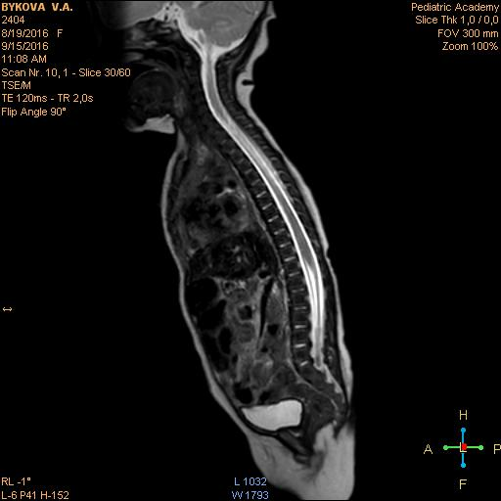
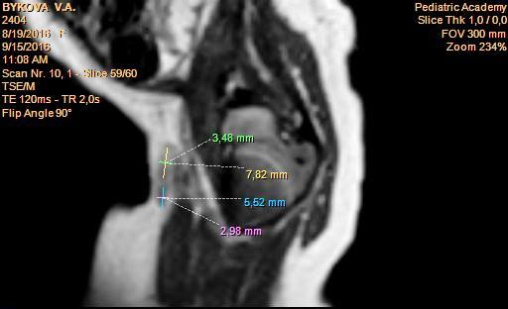
Обследование на ОПН и ДГВ ПЦ СПбГПМУ (МРТ на 27с.ж.)

Slide 12
Обследование на ОПН и ДГВ ПЦ СПбГПМУ
Учитывая анамнез матери ( профессия – дет.воспитатель, ОРВИ, шейный лимфаденит неясной этиологии во время бер-ти, по данным обменной карты берем-ой – мама на ЦМВ не обследована →высокий риск ЦМВИ ), клиническую картину у ребенка (тромбоцитопения, геморрагический синдром в раннем неонатальном периоде, гепатоспленомегалия, лимфопролиферативный синдром) проведено обследование на инфекции герпес-группы (ЦМВ, герпес 1 и 2 тип).
Получен положительный результат на ЦМВ в моче и крови методом ПЦР (качественно), а также положительные IgM и
IgG (качественно) в крови методом ИФА.

Slide 13
Обследование на ОПН и ДГВ ПЦ СПбГПМУ
Кровь матери методом ИФА (качественно) - IgM и IgG не обнаружены (возраст ребенка 1 мес 7 дн).
В динамике отмечалось увеличение размеров печени с 1.5 см до 2.5 см и селезенки – пальпируется край .
Неврологическая картина у ребенка значительно улучшилась: болевой синдром купирован; движения , тонус и рефлексы в нижних конечностях восстановились в полном объеме; амплитуда движений в тазобедренных суставах в полном объеме.

Slide 14
Расценивается как пациент с диагнозом:
Основной: Цитомегаловирусная инфекция, манифестная форма.
Сопутствующий: Родовая травма: субдуральное, субарахноидальное кровоизлияния, обширная субапоневротическая гематома, внутрижелудочковое кровоизлияние 1 ст.справа, 2 ст.слева реконвалесцент. Гемангиома дистальной фаланги 1-го пальца правой кисти. ДВС синдром в анамнезе. Трансфузия эритроцитарной массы №1 от 26.08.16 г, СЗП №2 от 22.08, 24.08.2016 г. Асфиксия тяжелой степени в анамнезе.

Slide 15
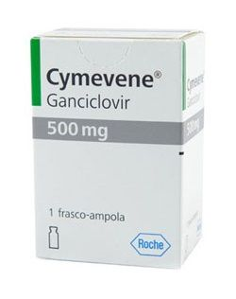
Лечение на ОПН и ДГВ ПЦ
По совокупности анамнестических и клинико-лабораторных данных начато этиотропное лечение согласно клиническим рекомендациям - в/в ганцикловир (цимевен) по 6 мг\кг 2 р\сут №14

Slide 16
На фоне лечения (1 мес 26 дн)
Состояние удовлетворительное. Энтеральное питание смешанное в полном объеме из рожка, усваивает. Весовая кривая восходящая.
Коммуникабельная, пытается гулить, следит активно за осмотром. Мышечный тонус дистоничный, симметричный. Движения в нижних конечностях в полном объеме, активные. Рефлексы симметричные. Б.р. 0.5*0.5 см, нормотоничен. Швы на стыке. Голова конфигурирована, уплощена в затылочной части.
Печень + 2.0 см, селезенка – пальпируется
край.

Slide 17
Результаты лечения
ПЦР крови – слабоположительный результат
ПЦР мочи – отрицательно.
Кровь ребенка на ЦМВ методом ИФА – сохраняются положительные IgM и IgG.

Slide 18
Спасибо за внимание!!!
Вопросы для эксперта:
Врожденная или приобретенная ЦМВ-инфекция у данного пациента?
Была ли оправдана в данном случае «стартовая» терапия препаратом ганцикловир?
Частота серологического и ПЦР-контроля в процессе лечения ЦМВИ?

Slide 19
Ответы эксперта профессора Васильева В.В.
1. Врожденная или приобретенная ЦМВИ у данного ребенка?
При наличии сегодня ВСЕХ результатов исследований в динамике диагноз ЦМВИ в данном случае вообще дискутабелен. У ребенка в возрасте 3 недели есть антитела IgM и IgG, положительна ПЦР мочи и крови, у матери в возрасте ребенка 5 недель нет антител вообще. После лечения у ребенка сохраняются антитела, ПЦР крови «слабоположительна». Почему нет антител у матери? ПЦР не может быть «слабо-» или «сильно положительной»!
Совершенно непонятно, почему в В.Новгороде за 3 недели не было предпринято каких-либо усилий для верификации диагноза перевода «Врожденная инфекционная болезнь неуточненная в анамнезе»?
При этом, если доверять результатам, полученным в СПБ, у ребенка – приобретенная ЦМВИ.
2. Оправдана ли в данном случае «стартовая» терапия ганцикловиром?
Да, оправдана. Новорожденный с тяжелой травмой, СДР, геморрагическим синдромом, с генетическим материалом ЦМВ в крови и моче, с антителами должен был трактоваться «в худшую сторону», т.е., как больной с врожденной ЦМВИ с возможным поражением ЦНС, легких. Только когда стали известны результаты обследования матери (а это произошло только через две недели), можно было ставить вопрос о том, что у ребенка приобретенная ЦМВИ.

